Slide 1
5.3.2 MMX程序设计
技术简介
单指令多数据流的基本概念
MMX寄存器
环绕与饱和运算
MMX指令简介
MMX编程示例
用C语言编写MMX应用程序

Slide 2
MMX程序设计
单指令多数据流的基本概念；
环绕与饱和运算的概念
采用MMX指令，提高程序运行效率

Slide 3
MMX技术简介
Pentium Ⅱ
单指令多数据流 SIMD
Single Instruction Multiple Data
多媒体扩展指令集 MMX
Multi-Media eXtension

Slide 4
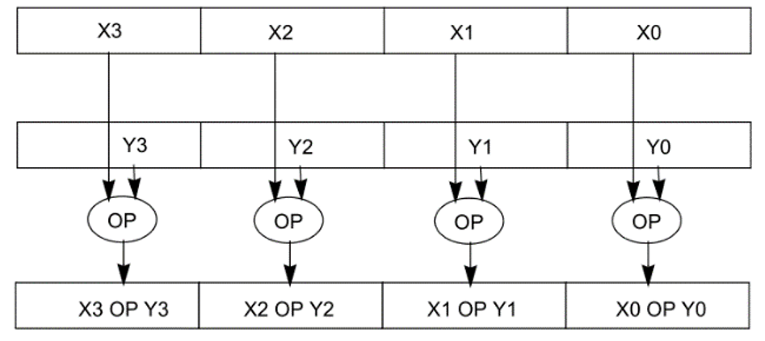
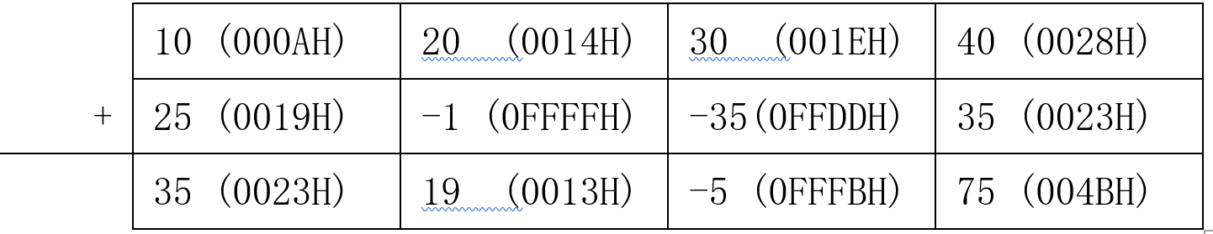
MMX技术简介
单指令多数据流 SIMD

Slide 5
MMX技术简介
环绕 VS 饱和 运算
MOV AL, 7FH
ADD AL, 1 (AL)=80H
MOV AL, 0FFH
ADD AL, 1 (AL)=0
一个水杯装满了水，再向其中加水，结果如何？
一个空杯，要求从中减（取出）水，结果如何？
饱和运算又分为有符号和无符号的饱和运算

Slide 6
MMX技术简介
MMX寄存器
8个64位的寄存器：mm0～mm7
直接使用这些寄存器：寄存器寻址方式。
不能用于寄存器间接寻址、变址寻址和基址加变址寻址，即不能用于寻址内存中的操作数
可以用于整数运算，又可以用于浮点运算
可存放8个字节、或者4个字、或者2个双字数据
是浮点寄存器 ST0-ST7 （80位）的部分

Slide 7
MMX指令简介
数据传送
算术运算
比较运算
逻辑运算
移位、转换、解组
状态控制
常用字母后缀来标识需要处理的元素大小，
b、w、d、q分别对应字节、字、双字、四字。

Slide 8
MMX指令简介
只支持整数运算
浮点运算时要进行状态切换

Slide 9
MMX指令简介
x db 70H, 0A0H, 50H, 50H, 0F0H, 0F0H, 0F0H, 0F0H
y db 0A0H, 70H, 30H, 0F0H, 01H, 20H, 81H, 0F0H
movq mm0, qword ptr x ; mm0 = F0 F0 F0 F0 50 50 A0 70
movq mm1, qword ptr y ; mm1 = F0 81 20 01 F0 30 70 A0
paddb mm0, mm1 ; mm0 = E0 71 10 F1 40 80 10 10
paddsb mm0,mm1 ; mm0 = E0 80 10 F1 40 7F 10 10
paddusb mm0,mm1 ; mm0 = FF FF FF F1 FF 80 FF FF
paddb： 打包字节整数环绕加法指令
ADD Packed Byte integers
paddsb：有符号饱和字节加法指令
ADD Packed Signed Byte integers with signed saturation
paddusb ：无符号饱和字节加法指令
ADD Packed UnSigned Byte integers with unsigned saturation

Slide 10
MMX编程示例
实现两个向量的內积
设有向量 a=(a1,a2,a3,a4)，向量b=(b1,b2,b3,b4)。
向量a、b的內积为 <a,b>=a1*b1+a2*b2+a3*b3+a4*b4。
.686P
.MMX
.model flat, c
ExitProcess proto stdcall :DWORD
printf proto :vararg
includelib libcmt.lib
includelib legacy_stdio_definitions.lib
.data
buf1 sword 1, -2, 3, 400H
buf2 sword 2, 3, 4, 500H
buf3 sdword 0, 0
lpFmt db "%d %x(H)", 0dh,0ah,0
.stack 200

Slide 11
MMX编程示例
.code
main proc
movq mm0, qword ptr buf1 ; mm0=04000003FFFE0001H
movq mm1, qword ptr buf2 ; mm1=0500000400030002H
pmaddwd mm0, mm1 ; mm0=0014000CFFFFFFFCH
movq qword ptr buf3, mm0
mov eax, buf3
add eax, buf3+4
emms
invoke printf, offset lpFmt, eax, eax
invoke Exitprocess, 0
main endp
end

Slide 12
用C语言编写MMX应用程序
#include <stdio.h> #include <time.h>
#include <stdlib.h> #include <conio.h>
#define LEN 100000 // 数组大小
int main() {
clock_t stTime, edTime;
int i,j;
unsigned short a[LEN], b[LEN], c[LEN];
srand(time(NULL));
for (i = 0; i < LEN; i++) // 生成随机数组
{ a[i] = rand() ; b[i] = rand(); }
stTime = clock();
for (j = 0; j < 1000; j++) { // 重复做1000遍
for (i = 0; i < LEN; i++)
c[i] = a[i] + b[i];
}
edTime = clock(); // edTime - stTime;
……
}

Slide 13
用C语言编写MMX应用程序
#include <mmintrin.h>
__m64 *pa, *pb, *pc; // 指向数组 a
int LEN4; // 一次运算4个数，总循环次数减少
for (j = 0; j < 1000; j++) {
pa = (__m64 *)a;
pb = (__m64 *)b;
pc = (__m64 *)c;
LEN4 = LEN / 4;
for (i = 0; i < LEN4; i++) {
*pc = _m_paddw(*pa, *pb);
pa += 1; // 反汇编后，地址是加 8
pb += 1;
pc += 1;
}
}
_m_empty(); // 实际是 EMMS指令

